Slide 1
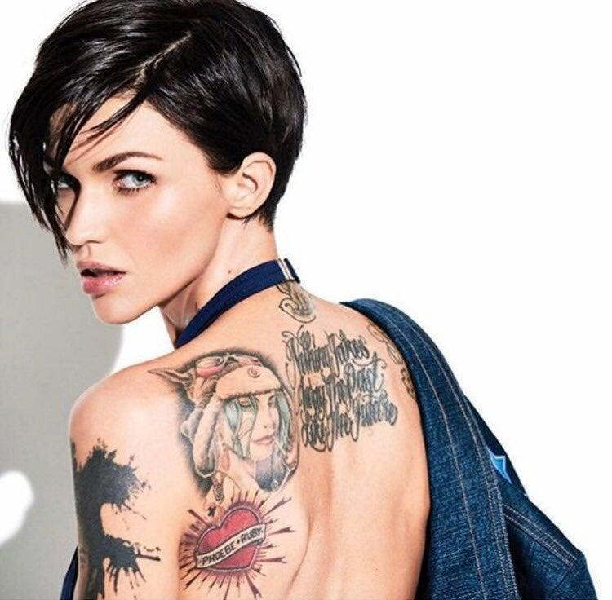

Slide 3
Ruby Rose

